Slide 1
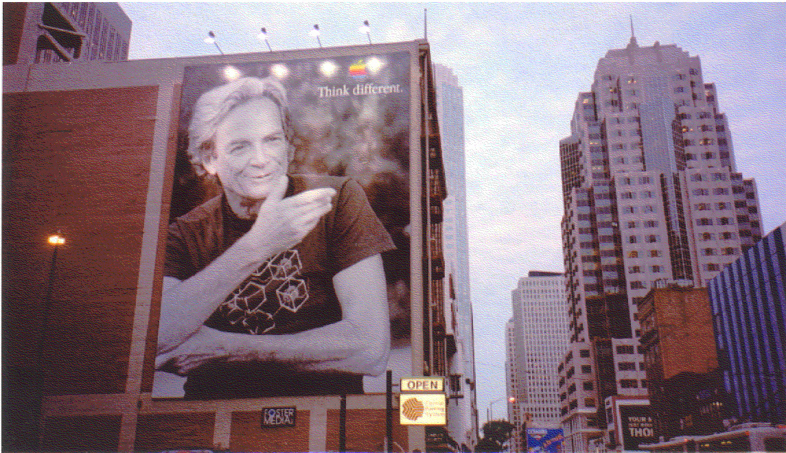
Mysli inak!
Absolventské prednášky, GJH, Bratislava, 20. 5. 2009

Slide 2
Základné pojmy (Pravidlá hry)
Systém
  Hardware, na ktorom pracujeme
Stav systému
  Vlastnosť hardwaru popísaná očakávanými výsledkami meraní
Operácia
  Zmena stavu systému bez jeho merania
Meranie
  (Neúplné) Zistenie stavu systému

Slide 3
Qubit
Najjednoduchší kvantový systém – qubit
Dvojhladinový systém ekvivalentný klasickému bitu
V realite buď jedna vlastnosť komplikovaného systému
  Spin elektrónu
  Polarizácia fotónu
... alebo obmedzenie sa na dve možné hladiny
  Stav jadra atómu
  Stav elmag. poľa v dutine

Slide 4
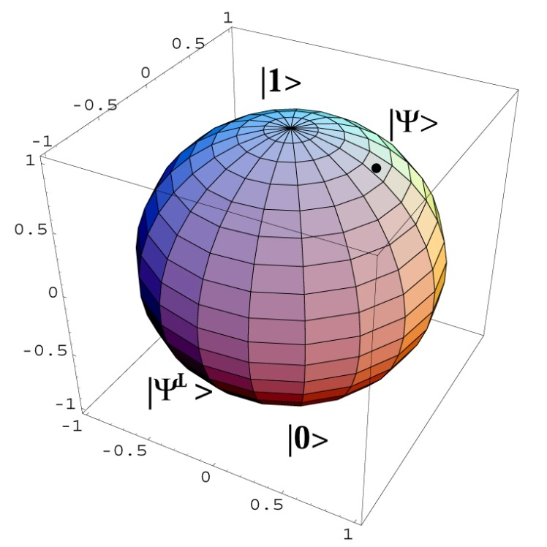
Stav Qubitu
Rovnako ako bit, qubit môže nadobúdať len dva stavy – 0 a 1
Kvantová mechanika požaduje, aby boli povolené všetky lineárne kombinácie povolených stavov
Toto pravidlo sa nazýva
Princíp superpozície
Povolené stavy tvoria povrch gule
Dva reálne parametre – sférické súradnice
Blochova schéra

Slide 5
Operácia
Operácia je zmena stavu systému
Musí byť definovaná nezávisle na konkrétnom stave systému
Pre klasický bit je možné len preklopenie alebo ponechanie stavu
V kvantovom prípade je to ľubovoľné otočenie Blochovej sféry
Tri reálne parametre – Eulerove uhly

Slide 6
Meranie
Výsledok merania je jedna z vopred definovaných možných odpovedí, ktorých je toľko, koľko bolo na začiatku povolených stavov
Pre Qubit sú teda len dva možné výsledky merania
Meranie je definované smerom v priestore – nekonečne veľa rôznych možných meraní
Odpoveď je áno alebo nie

Slide 7
Výsledok merania
Ak urobíme meranie presne v smere, do ktorého ukazuje stav qubitu, výsledok merania je vopred daný a istý
V opačnom prípade je výsledok merania náhodný, pričom s väčšou pravdepodobnosťou vychádza ten výsledok, ktorý má k meranému stavu bližšie
Stav sa po meraní zmení na taký, aký výsledok vyšiel pri meraní
Opakované merania v rovnakom smere dávajú rovnaké výsledky

Slide 8

Príklad
Tri príklady možných meraní a možných výsledkov merania
Stav po meraní sa okamžite zmení tak, aby opakované meranie vždy dávalo rovnaký výsledok

Slide 9
Polarizácia svetla
Každý fotón (základná častica svetla) má svoju polarizáciu
Polarizácia svetla je dobrý reprezentant qubitu
Polarizátor zmeria polarizáciu a prepustí fotóny len jedného typu
Ak budeme merať dvakrát za sebou polarizáciu v rovnakom smere, pričom vždy prepustíme inú zložku, nemalo by prejsť žiadne svetlo.
Ak medzi oboma meraniami uskutočníme ešte tretie, v inom smere, časť svetla bude prechádzať

Slide 10
Dva polarizátory

Slide 11
Tri polarizátory

Slide 12
Využitie (Hra sa začína)
Pokazenie stavu pri meraní môžeme využiť (napríklad) v prípadoch, keď chceme zabrániť odpočúvaniu správy
Musíme zabezpečiť, aby všetci dodržovali pravidlá našej hry
  Aj naši neprajníci
Musíme používať systémy s minimom stupňov voľnosti
  Elektróny, fotóny, atómy s výhradou
Nevhodné sú zhluky fotónov či elektrónov, voľne šírené el-mag vlnenie atď.

Slide 13
Kódovací kľúč
Posielanie kvantových správ je poruchové
Nebudeme posielať samotnú správu, ale vytvárať bezpečný kľúč
Správa 01010101
Kľúč 10011001
Signál 11001100
Kľúč 10011001
Správa 01010101

Slide 14
Protokol BB 84
Úloha: Alica sa chce využitím kvantovej mechaniky dohodnúť s Bobom na tajnom kľúči
Alica a Bob si môžu posielať qubity aj bity
Eva, ktorá sa ich (možno) snaží odpočúvať, si môže voľne kopírovať bity
Ak Eva odchytí qubit a zmeria ho, zničí ho. Alica a Bob by mali byť schopní takéto konanie odhaliť.

Slide 15
Dohoda o báze
Alica a Bob sa verejne dohodnú na dvoch kolmých smeroch merania a významoch qubitov

Slide 16
Príprava stavov
Alica náhodne (p=50%) vyberie bázu
A-báza | ⬄ |  | ⬄ | ⬄ |  | ⬄ |  | ⬄ | ⬄ | ⬄ |  |  | ⬄
A-stav
B-báza
B-stav
Kód

Slide 17
Príprava stavov
Alica náhodne (p=50%) vyberie príslušný stav
A-báza | ⬄ |  | ⬄ | ⬄ |  | ⬄ |  | ⬄ | ⬄ | ⬄ |  |  | ⬄
A-stav | 1 | 1 | 0 | 1 | 0 | 0 | 0 | 1 | 0 | 1 | 1 | 0 | 1
B-báza
B-stav
Kód

Slide 18
Príprava merania
Vyrobený stav Alica pošle Bobovi
Bob náhodne vyberie bázu
A-báza | ⬄ |  | ⬄ | ⬄ |  | ⬄ |  | ⬄ | ⬄ | ⬄ |  |  | ⬄
A-stav | 1 | 1 | 0 | 1 | 0 | 0 | 0 | 1 | 0 | 1 | 1 | 0 | 1
B-báza |  |  | ⬄ |  | ⬄ | ⬄ |  | ⬄ |  | ⬄ |  | ⬄ | 
B-stav
Kód

Slide 19
Meranie
Bob zmeria stav od Alice vo vybranej báze
A-báza | ⬄ |  | ⬄ | ⬄ |  | ⬄ |  | ⬄ | ⬄ | ⬄ |  |  | ⬄
A-stav | 1 | 1 | 0 | 1 | 0 | 0 | 0 | 1 | 0 | 1 | 1 | 0 | 1
B-báza |  |  | ⬄ |  | ⬄ | ⬄ |  | ⬄ |  | ⬄ |  | ⬄ | 
B-stav | 0 | 1 | 0 | 0 | 1 | 0 | 0 | 1 | 0 | 1 | 1 | 0 | 0
Kód

Slide 20
Zverejnenie báz
Alica aj Bob zverejnia bázy, v ktorých stav pripravili a zmerali
A-báza | ⬄ |  | ⬄ | ⬄ |  | ⬄ |  | ⬄ | ⬄ | ⬄ |  |  | ⬄
A-stav | 1 | 1 | 0 | 1 | 0 | 0 | 0 | 1 | 0 | 1 | 1 | 0 | 1
B-báza |  |  | ⬄ |  | ⬄ | ⬄ |  | ⬄ |  | ⬄ |  | ⬄ | 
B-stav | 0 | 1 | 0 | 0 | 1 | 0 | 0 | 1 | 0 | 1 | 1 | 0 | 0
Kód

Slide 21
Vylúčenie nekorelovaných výsledkov
Alica a Bob si nechajú len tie namerané hodnoty, ktoré vznikli pri meraní v rovnakej báze
A-báza | ⬄ |  | ⬄ | ⬄ |  | ⬄ |  | ⬄ | ⬄ | ⬄ |  |  | ⬄
A-stav | 1 | 1 | 0 | 1 | 0 | 0 | 0 | 1 | 0 | 1 | 1 | 0 | 1
B-báza |  |  | ⬄ |  | ⬄ | ⬄ |  | ⬄ |  | ⬄ |  | ⬄ | 
B-stav | 0 | 1 | 0 | 0 | 1 | 0 | 0 | 1 | 0 | 1 | 1 | 0 | 0
Kód |  | 1 | 0 |  |  | 0 | 0 | 1 |  | 1 | 1

Slide 22
Overovanie kódu
Alica náhodne vyberie pozície na zverejnenie
Alica pozície zverejní
A-Kód | 1 | 0 | 0 | 0 | 1 | 1 | 1
Pozície |  | x |  | x |  |  | x

Slide 23
Overovanie kódu
Bob zverejní časť Kódu na určených pozíciách
A-Kód | 1 | 0 | 0 | 0 | 1 | 1 | 1
Pozície |  | x |  | x |  |  | x
B-Kód |  | 0 |  | 0 |  |  | 1

Slide 24
Potvrdený kód
Bob zverejní časť Kódu na určených pozíciách
Ak sa zverejnené hodnoty zhodujú s hodnotami, ktoré má Alica, Alica potvrdí platnosť kódu
A-Kód | 1 | 0 | 0 | 0 | 1 | 1 | 1
Pozície |  | x |  | x |  |  | x
B-Kód |  | 0 |  | 0 |  |  | 1
Kód? | 1 |  | 0 |  | 1 | 1
Kód | 1 | 0 | 1 | 1

Slide 25
Zamietnutý kód
Bob zverejní časť Kódu na určených pozíciách
Ak sa zverejnené hodnoty nezhodujú s hodnotami, ktoré má Alica, Alica zamietne platnosť kódu
A-Kód | 1 | 0 | 0 | 0 | 1 | 1 | 1
Pozície |  | x |  | x |  |  | x
B-Kód |  | 0 |  | 1 |  |  | 1
Kód? | 1 |  | 0 |  | 1 | 1
Kód | - |  | - |  | - | -

Slide 26
Čo na to Eva?
Predpokladajme, že Eva vidí len klasickú informáciu

Slide 27
Príprava stavov
Alica náhodne vyberie bázu, Eva to nedokáže zistiť
A-báza | ? | ? | ? | ? | ? | ? | ? | ? | ? | ? | ? | ? | ?
A-stav
B-báza
B-stav
Kód

Slide 28
Príprava stavov
Alica náhodne vyberie stav, Eva nič nevidí
A-báza | ? | ? | ? | ? | ? | ? | ? | ? | ? | ? | ? | ? | ?
A-stav | ? | ? | ? | ? | ? | ? | ? | ? | ? | ? | ? | ? | ?
B-báza
B-stav
Kód

Slide 29
Príprava merania
Vyrobený stav Alica pošle Bobovi
Bob náhodne vyberie bázu
A-báza | ? | ? | ? | ? | ? | ? | ? | ? | ? | ? | ? | ? | ?
A-stav | ? | ? | ? | ? | ? | ? | ? | ? | ? | ? | ? | ? | ?
B-báza | ? | ? | ? | ? | ? | ? | ? | ? | ? | ? | ? | ? | ?
B-stav
Kód

Slide 30
Meranie
Bob zmeria stav od Alice vo vybranej báze
A-báza | ? | ? | ? | ? | ? | ? | ? | ? | ? | ? | ? | ? | ?
A-stav | ? | ? | ? | ? | ? | ? | ? | ? | ? | ? | ? | ? | ?
B-báza | ? | ? | ? | ? | ? | ? | ? | ? | ? | ? | ? | ? | ?
B-stav | ? | ? | ? | ? | ? | ? | ? | ? | ? | ? | ? | ? | ?
Kód

Slide 31
Zverejnenie báz
Alica aj Bob zverejnia bázy, v ktorých stav pripravili a zmerali
A-báza | ⬄ |  | ⬄ | ⬄ |  | ⬄ |  | ⬄ | ⬄ | ⬄ |  |  | ⬄
A-stav | ? | ? | ? | ? | ? | ? | ? | ? | ? | ? | ? | ? | ?
B-báza |  |  | ⬄ |  | ⬄ | ⬄ |  | ⬄ |  | ⬄ |  | ⬄ | 
B-stav | ? | ? | ? | ? | ? | ? | ? | ? | ? | ? | ? | ? | ?
Kód

Slide 32
Vylúčenie nekorelovaných výsledkov
Alica a Bob si nechajú len tie namerané hodnoty, ktoré vznikli pri meraní v rovnakej báze
Eva vie, ktoré bity si Alica a Bob nechali, nevie ich hodnoty
A-báza | ⬄ |  | ⬄ | ⬄ |  | ⬄ |  | ⬄ | ⬄ | ⬄ |  |  | ⬄
A-stav | ? | ? | ? | ? | ? | ? | ? | ? | ? | ? | ? | ? | ?
B-báza |  |  | ⬄ |  | ⬄ | ⬄ |  | ⬄ |  | ⬄ |  | ⬄ | 
B-stav | ? | ? | ? | ? | ? | ? | ? | ? | ? | ? | ? | ? | ?
Kód |  | ? | ? |  |  | ? | ? | ? |  | ? | ?

Slide 33
Nedá sa to lepšie?
Predpokladajme, že Eva vidí klasickú informáciu
Eva má zistené bázy merania a význam smerov
Eva má možnosť chytiť odmerať qubit a potom vyrobiť nový, ktorý pošle Bobovi

Slide 34
Príprava stavov
Alica náhodne vyberie bázu
A-báza | ? | ? | ? | ? | ? | ? | ? | ? | ? | ? | ? | ? | ?

Slide 35
Príprava stavov
Alica náhodne vyberie príslušný stav
A-báza | ? | ? | ? | ? | ? | ? | ? | ? | ? | ? | ? | ? | ?
A-stav | ? | ? | ? | ? | ? | ? | ? | ? | ? | ? | ? | ? | ?

Slide 36
Eva útočí
Vyrobený stav Alica pošle Bobovi, odchytí ho však Eva
Eva náhodne vyberie bázu a zmeria v nej stav. Zmeraný stav pošle potom Bobovi
A-báza | ⬄ |  | ⬄ | ⬄ |  | ⬄ |  | ⬄ | ⬄ | ⬄ |  |  | ⬄
A-stav | 1 | 1 | 0 | 1 | 0 | 0 | 0 | 1 | 0 | 1 | 1 | 0 | 1
E-báza |  |  | ⬄ |  | ⬄ | ⬄ |  | ⬄ |  | ⬄ |  | ⬄ | 
E-stav | 0 | 1 | 0 | 1 | 1 | 0 | 0 | 1 | 1 | 1 | 1 | 1 | 1

Slide 37
Príprava merania
Bob náhodne vyberie bázu a zmeria stav, ktorý mu poslala Eva
A-báza | ⬄ |  | ⬄ | ⬄ |  | ⬄ |  | ⬄ | ⬄ | ⬄ |  |  | ⬄
A-stav | 1 | 1 | 0 | 1 | 0 | 0 | 0 | 1 | 0 | 1 | 1 | 0 | 1
E-báza |  |  | ⬄ |  | ⬄ | ⬄ |  | ⬄ |  | ⬄ |  | ⬄ | 
E-stav | 0 | 1 | 0 | 1 | 1 | 0 | 0 | 1 | 1 | 1 | 1 | 1 | 1
B-báza |  |  | ⬄ |  | ⬄ |  | ⬄ |  | ⬄ | ⬄ |  | ⬄ | 
B-stav | 0 | 1 | 0 | 1 | 1 | 1 | 0 | 0 | 1 | 1 | 1 | 1 | 1

Slide 38
Zverejnenie báz
Alica a Bob zverejnia bázy, toto zverejnenie odpočuje aj Eva
A-báza | ⬄ |  | ⬄ | ⬄ |  | ⬄ |  | ⬄ | ⬄ | ⬄ |  |  | ⬄
A-stav | 1 | 1 | 0 | 1 | 0 | 0 | 0 | 1 | 0 | 1 | 1 | 0 | 1
E-báza |  |  | ⬄ |  | ⬄ | ⬄ |  | ⬄ |  | ⬄ |  | ⬄ | 
E-stav | 0 | 1 | 0 | 1 | 1 | 0 | 0 | 1 | 1 | 1 | 1 | 1 | 1
B-báza |  |  | ⬄ |  | ⬄ |  | ⬄ |  | ⬄ | ⬄ |  | ⬄ | 
B-stav | 0 | 1 | 0 | 1 | 1 | 1 | 0 | 0 | 1 | 1 | 1 | 1 | 1

Slide 39
Vylúčenie nekorelovaných výsledkov
Alica a Bob si nechajú len tie namerané hodnoty, ktoré vznikli pri meraní v rovnakej báze
To isté urobí aj Eva
A-báza |  |  | ⬄ |  |  |  |  |  | ⬄ | ⬄ | 
A-stav |  | 1 | 0 |  |  |  |  |  | 0 | 1 | 1
E-báza |  |  | ⬄ |  |  |  |  |  |  | ⬄ | 
E-stav |  | 1 | 0 |  |  |  |  |  | 1 | 1 | 1
B-báza |  |  | ⬄ |  |  |  |  |  | ⬄ | ⬄ | 
B-stav |  | 1 | 0 |  |  |  |  |  | 1 | 1 | 1

Slide 40
Overovanie kódu
Alica náhodne vyberie pozície na zverejnenie
Alica pozície zverejní, dozvie sa ich aj Eva
A-Kód | 1 | 0 | 0 | 1 | 1
Pozície | x |  | x

Slide 41
Overovanie kódu
Bob zverejní kód na pozíciách určených Alicou
Alica sa s Bobom dohodnú na zamietnutí kódu
A-Kód | 1 | 0 | 0 | 1 | 1
Pozície | x |  | x
B-kód | 1 |  | 1

Slide 42
Čo Eva dokáže?
Eva dokáže komunikáciu blokovať
Množstvo informácie, ktoré o kóde dokáže získať je viazané na pravdepodobnosť, že bude odhalená
Neexistuje konfigurácia, kde by Eva získala relevantnú časť kódu bez toho, aby bola skoro s istotou odhalená, ak je kód dostatočne dlhý

Slide 43
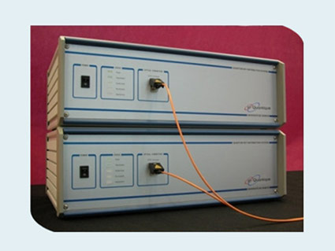
Plug and play
Id Quantique predáva komerčné zariadenia

Slide 44
Treba nám to?
Kvantová kryptografia nebude zaujímavá, kým bude fungovať klasická
Práve naše (kvantové) pravidlá však ukazujú zraniteľnosť klasického kryptovania
RSA kódovanie je založené na nesymetrii problému hľadania deliteľov veľkého čísla
  Je ťažké ich nájsť, ale ľahké overiť ich pravosť
Kvantová mechanika dokáže túto nesymetriu potlačiť

Slide 45
Faktorizácia prvočísel (Hra, level 2)
Zmena (pokazenie) stavu pri meraní bolo iba jedno z našich pravidiel
V tejto hre využijeme ďalšie, ktoré hovorí o superpozíciách stavov

Slide 46
Klasický počítač
000
F(000)
Klasický
001
F(001)
010
F(010)
011
F(x)
F(011)
100
F(100)
101
F(101)
110
F(110)
111
procesor
F(111)

Slide 47
Kvantový počítač
000
001
010
011
100
101
110
111
F(000)
F(001)
F(010)
F(011)
F(100)
F(101)
F(110)
F(111)
Kvantový
F(x)
procesor

Slide 48
Shorov algoritmus
S využitím kvantového paralelizmu dokážeme robiť nájsť deliteľa veľkého čísla podstatne jednoduchšie
Na to však potrebujeme kvantový počítač, ktorý je dosť veľký (minimálne) na to, aby sme tam mohli číslo zapísať
  O takom počítači sa nám zatiaľ ani len nesníva
Ak ho však raz niekto postaví, mali by sme o tom vedieť dopredu ☺

Slide 49
Záver
Svet okolo nás je kvantový
Klasické vnímanie je dané tým, že elementárne častice sú oveľa (oveľaoveľaoveľa) menšie ako my
Zaujímavé pravidlá hry na kvantovej úrovni nám umožnujú niektoré veci robiť inak, ako sme zvyknutí
Miniaturizácia nás donúti rozmýšľať kvantovo aj tam, kde sa nám to nehodí
  Počítače, spotrebná elektronika, ...

Slide 50


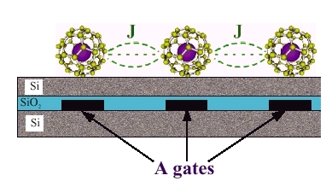
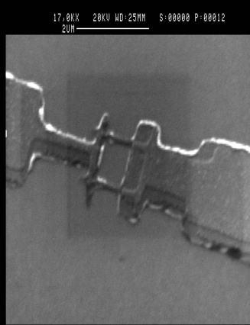
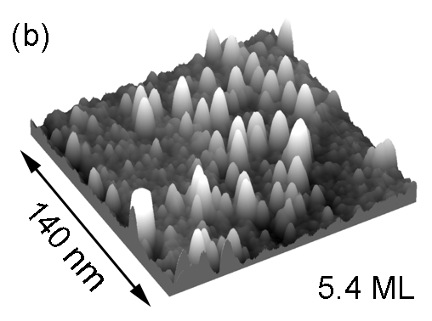
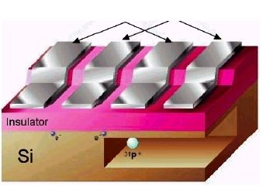
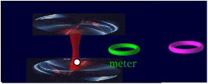
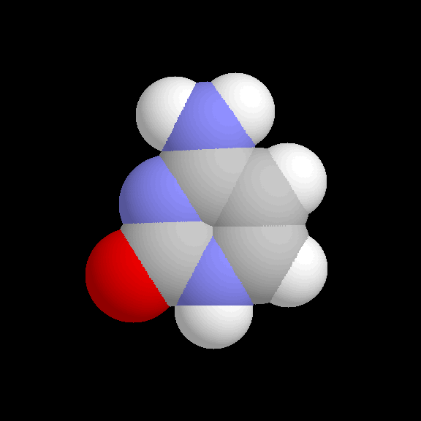
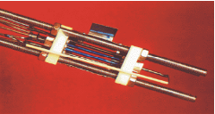
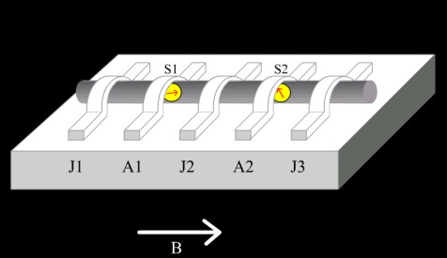
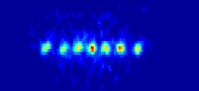
Fyzikálna realizácia qubitu
Atómy a ióny
Lapené ióny a atómy, BEC v optických mriežkach, atómové čipy, QED, NMR
Tuhé látky
kvantové bodky, supravodivé systémy, elektrónové a atómové spiny
Optické systémy
polarizačné stavy fotónov, KLM schéma
1μm

Slide 51
Triedy zložitosti: P vs NP problémy
exp(L)
Veľkosť vstupu ~ počet bitov, ktoré určujú vstup: 15 v binárnej forme = 1111
t.j. vstup L : 4 bity
Počet krokov
Počet krokov v algoritme ako funkcia veľkosti vstupu L
veľkosť L
P úlohy: riešia sa v polynomiálnom čase, napr. násobenie dvoch
čísiel závisí od
štvorca veľkosti vstupu
Veľkosť vstupu
Doba výpočtu
10
100 ns
100
10000 ns
1000
1000000 ns

Slide 52
NP problémy
NP úlohy: správnosť riešenia sa dá overiť v polynomiálnom čase
riešenie samotné sa dá nájsť iba v čase exponenciálne dlhom
Faktorizácia čísla na dve prvočísla
Veľkosť vstupu
Doba výpočtu
10
1s
100
8103s
1000
990 0000000000 0000000000 0000000000 0000000000 s

Slide 53
Klasické kódovanie RSA
Stojí a padá na nesymetrii zisťovania deliteľov veľkého čísla (NP problém)
  Ak deliteľov nevieme, je ťažké ich nájsť
  Ak nám ich niekto prezradí, je jednoduché ich overiť
Ak by sme dokázali efektívne hľadať deliteľov veľkých čísel, zlomili by sme RSA kódovanie
Príklad: L=400 potom T = 10 ²⁰ s ;
existencia Vesmíru T = 10 ¹⁷ s

